Slide 1
Projekt ITU
návrh zadania
Dáma
Richard Fiľo, Adam Barča

Slide 2
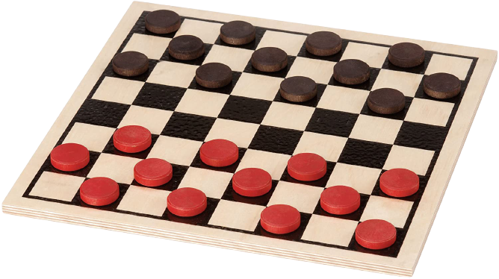
Prečo práve dáma?
Jednoduchá implementácia API
Jednoduchá a zároveň populárna hra
Dostupnosť obrázkov a zvukových efektov

Slide 3
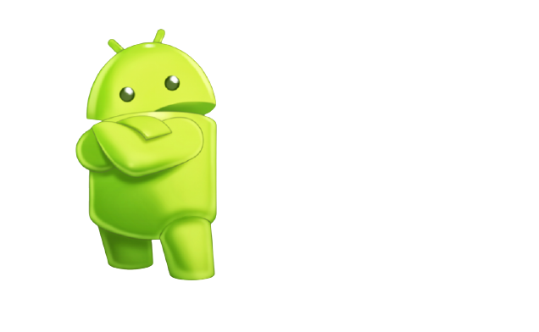

Platformy
VS

Slide 4
Linux
Moznost zdokonalit sa v niecom co este nepoznam
Preferujem linuxové distribúcie

Slide 5
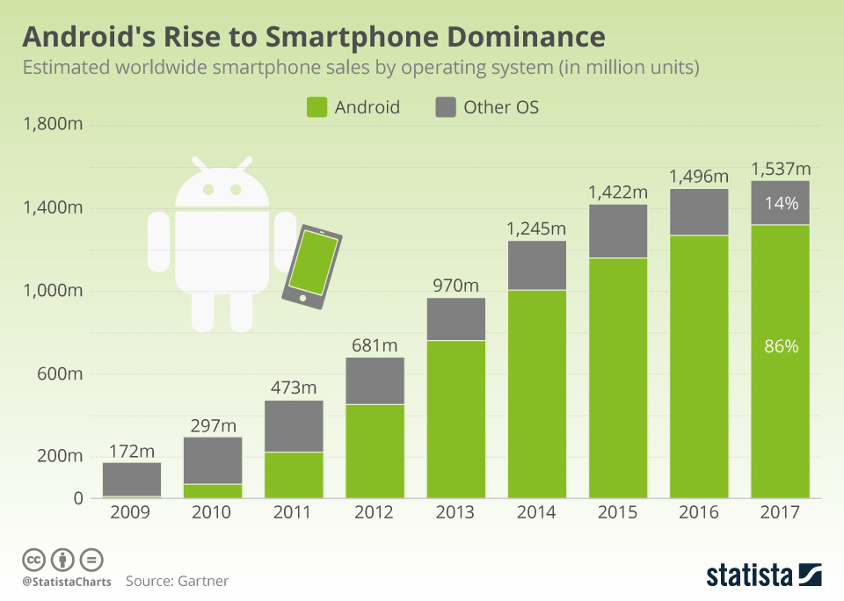
Android
Najpopulárnejší OS na mobiloch a tabletoch
Kto hrá dámu na počítači?

Slide 6
zdroje
https://cdn.statcdn.com/Infographic/images/normal/15561.jpeg
https://www.vhv.rs/dpng/d/11-113208_android-logo-png-transparent-background-png-download.png
https://ict-one.cz/wp-content/uploads/2017/07/LINUX-LOGO.png
https://images-na.ssl-images-amazon.com/images/I/81qK4Te%2B6cL._AC_SL1500_.jpg

Slide 7
ĎAKUJEME ZA POZORNOSŤ
a za zhovievavosť

